Slide 1

Знаю
Россию

Slide 2
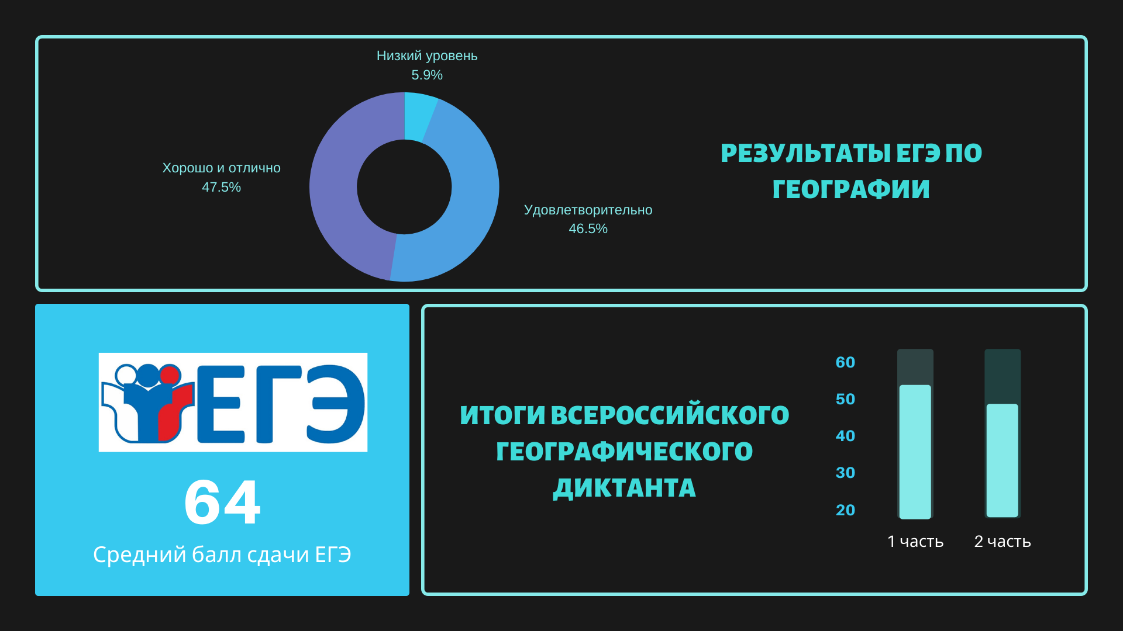

АКТУАЛЬНОСТЬ ПРОЕКТА
Современное состояние географической культуры и географического образования в России находится на низком уровне.
Престиж географии в школе и обществе в настоящее время, состояние деградации системы географического образования и просвещения – проблемы, с которыми сталкиваются специалисты различных направлений деятельности не только на федеральном, но и региональном, и муниципальном уровнях.
Отчасти состояние географического образования в регионе отражают результаты государственной̆ итоговой̆ аттестации в Нижегородской области.
По данным Министерства образования Нижегородской области выпускники с низким уровнем подготовки составили 5,9% от общего числа участников ЕГЭ по географии. Это означает, что их знания фрагментарны, не имеют системы и преимущественно бытового уровня.
Проект способствует формированию гражданственности, патриотизма, географ. грамотности, и культуре. Соревнования способствуют развитию географического образования в г. Нижний Новгород.
2

Slide 3
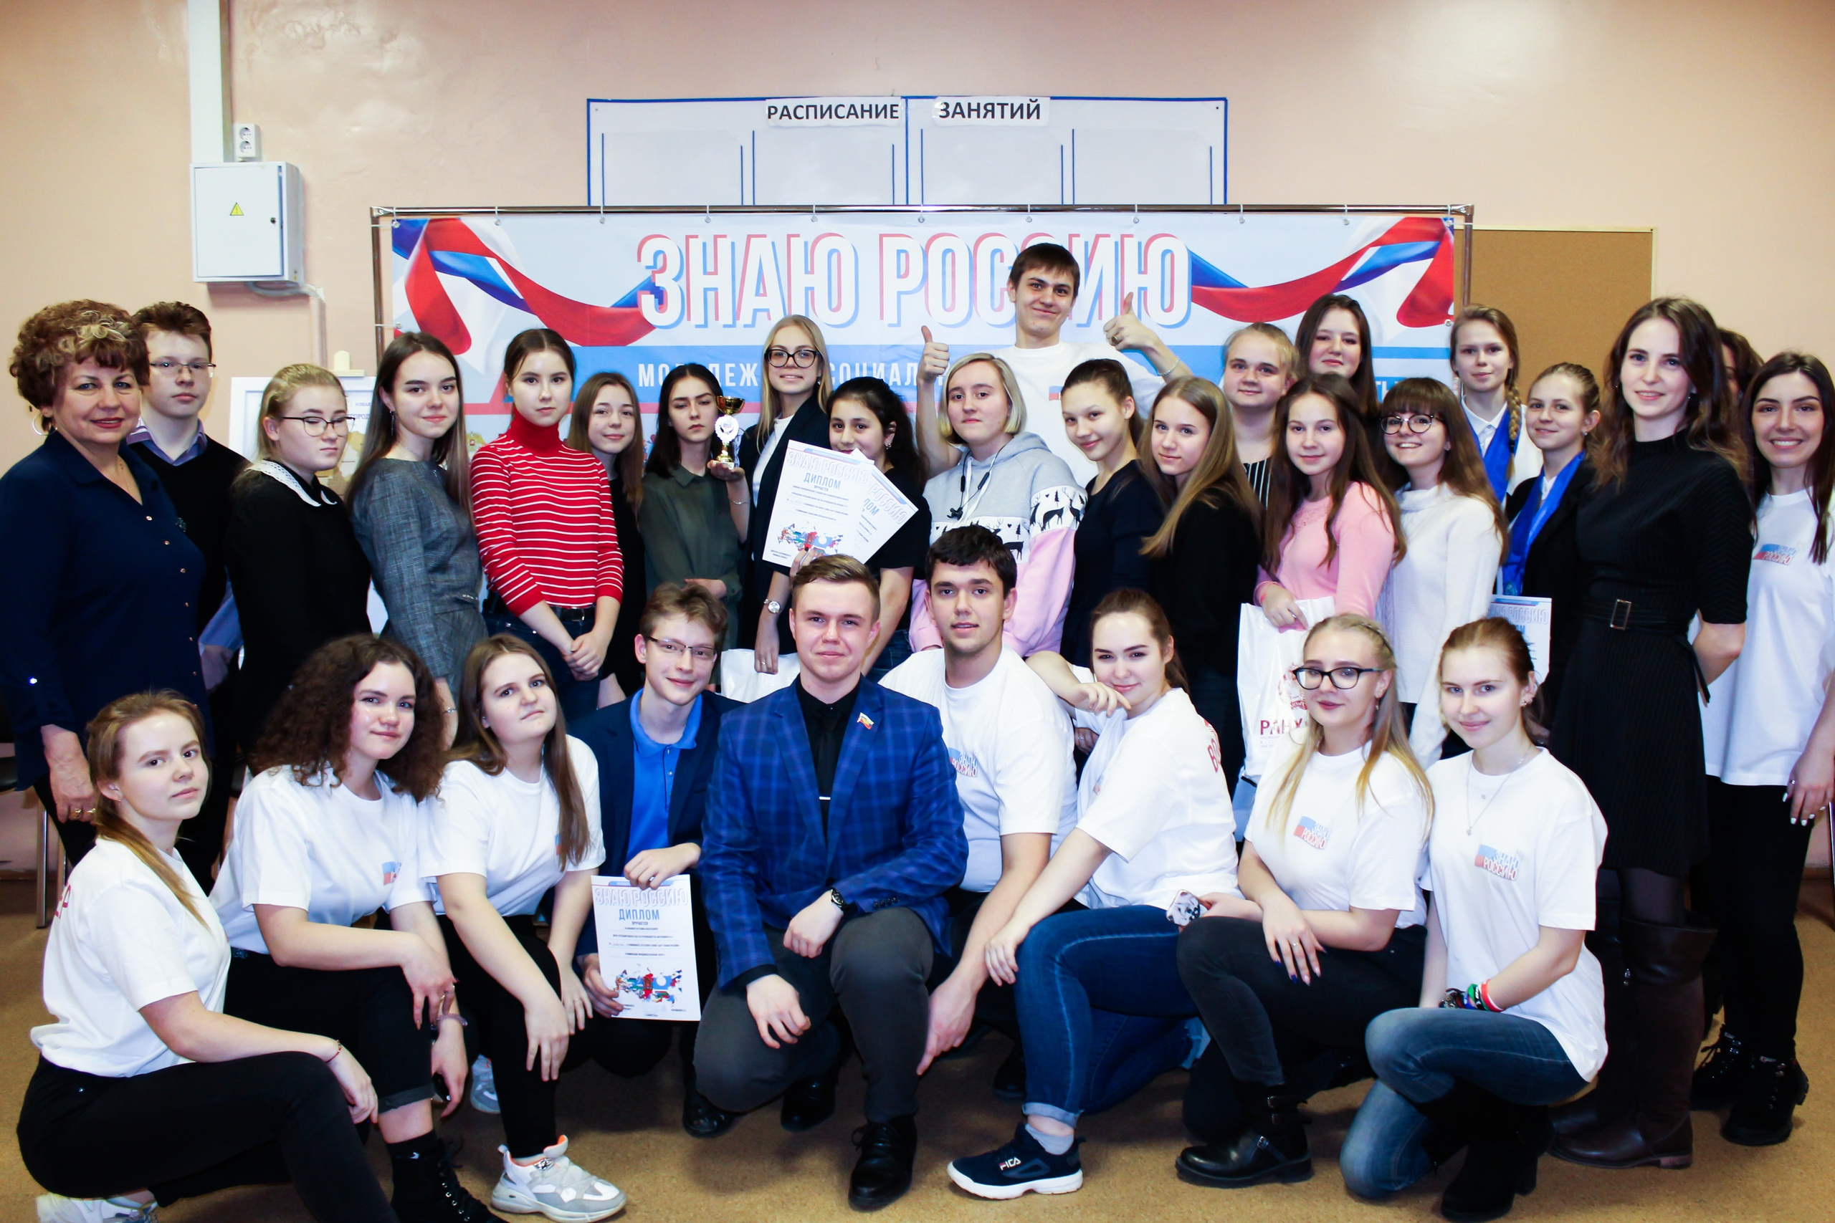
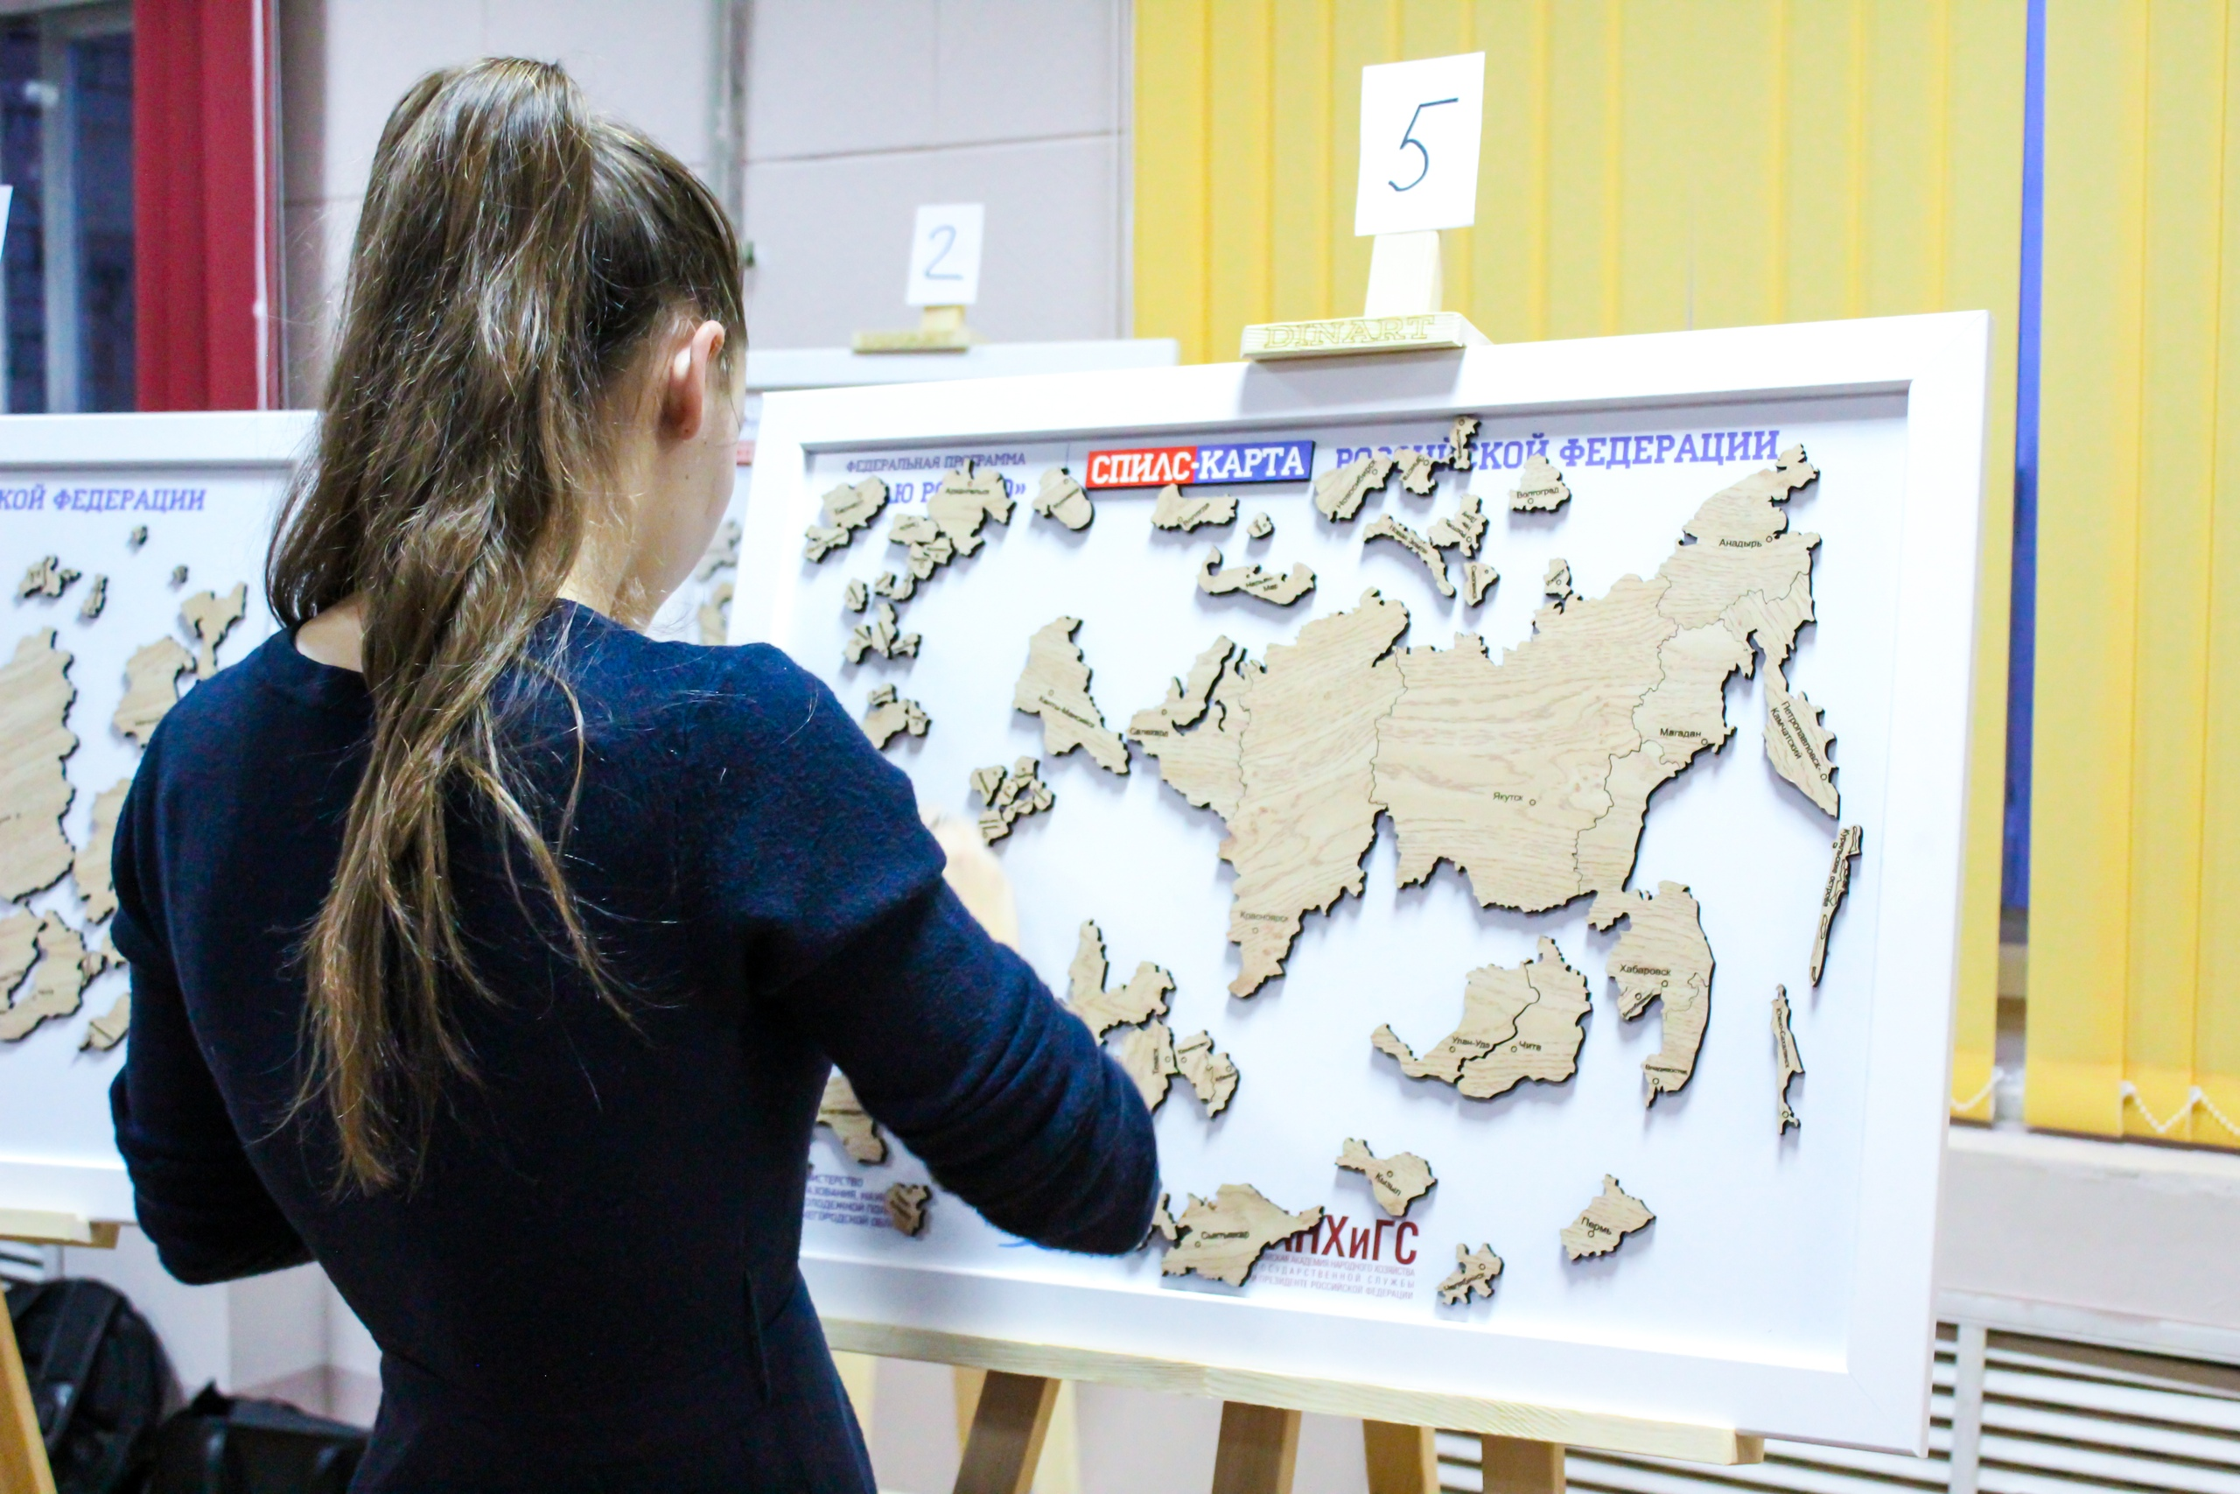
ЦЕЛЬ ПРОЕКТА
Повышение уровня географических знаний, развитие местного туризма, воспитание патриотизма среди молодых людей путем проведения Чемпионатов по сборке спилс-карт
4

Slide 4

ПОКАЗАТЕЛИ ПРОЕКТА
КОЛИЧЕСТВЕННЫЕ ПОКАЗАТЕЛИ ПРОЕКТА
Подписано соглашение о реализации федеральной программы «Знаю Россию» на территории г. Нижнего Новгорода,
закуплено 20 спилс-карт России и 20 спилс-карт Нижегородской области,
Изготовлено 20 спилс-карт Нижнего Новгорода.
волонтерский корпус проекта составляет более 50 человек,
в Чемпионате сред школьников приняли участие все школы г. Нижнего Новгорода,
более 50 человек получили Удостоверения и памятный знак «Знаю Россию»,
проведено более 20 открытых площадок по сборке спилс-карт, участниками которых стали более 20 000 человек,
более 50 упоминания в СМИ о проекте
5

Slide 5
ПОКАЗАТЕЛИ ПРОЕКТА
КАЧЕСТВЕННЫЕ ПОКАЗАТЕЛИ ПРОЕКТА
Благодаря реализации проекта повысится заинтересованность в изучении географии и истории России среди школьников Нижнего Новгорода.
Выпускники школ повысят знания по предмету «География» для сдачи ЕГЭ на более высокие баллы.
По итогам реализации проекта в школах, где проводились чемпионаты, будет запрошена информация об итогах сдачи ЕГЭ по географии.
Повысится туристический потенциал России, Нижегородской области и г. Нижний Новгород.
По итогам реализации будет создано молодежное сообщество по интересам для дальнейшей реализации проекта, а также организации мероприятий и программ по направлениям «география», «история», «туризм» в г. Нижний Новгород.
6

Slide 6
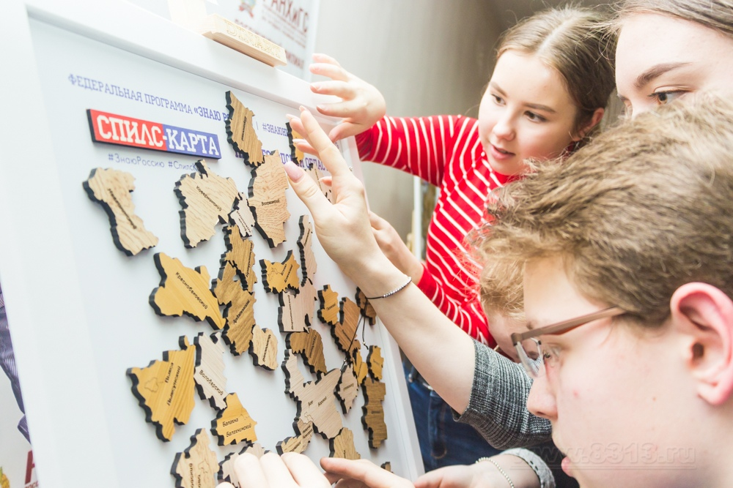
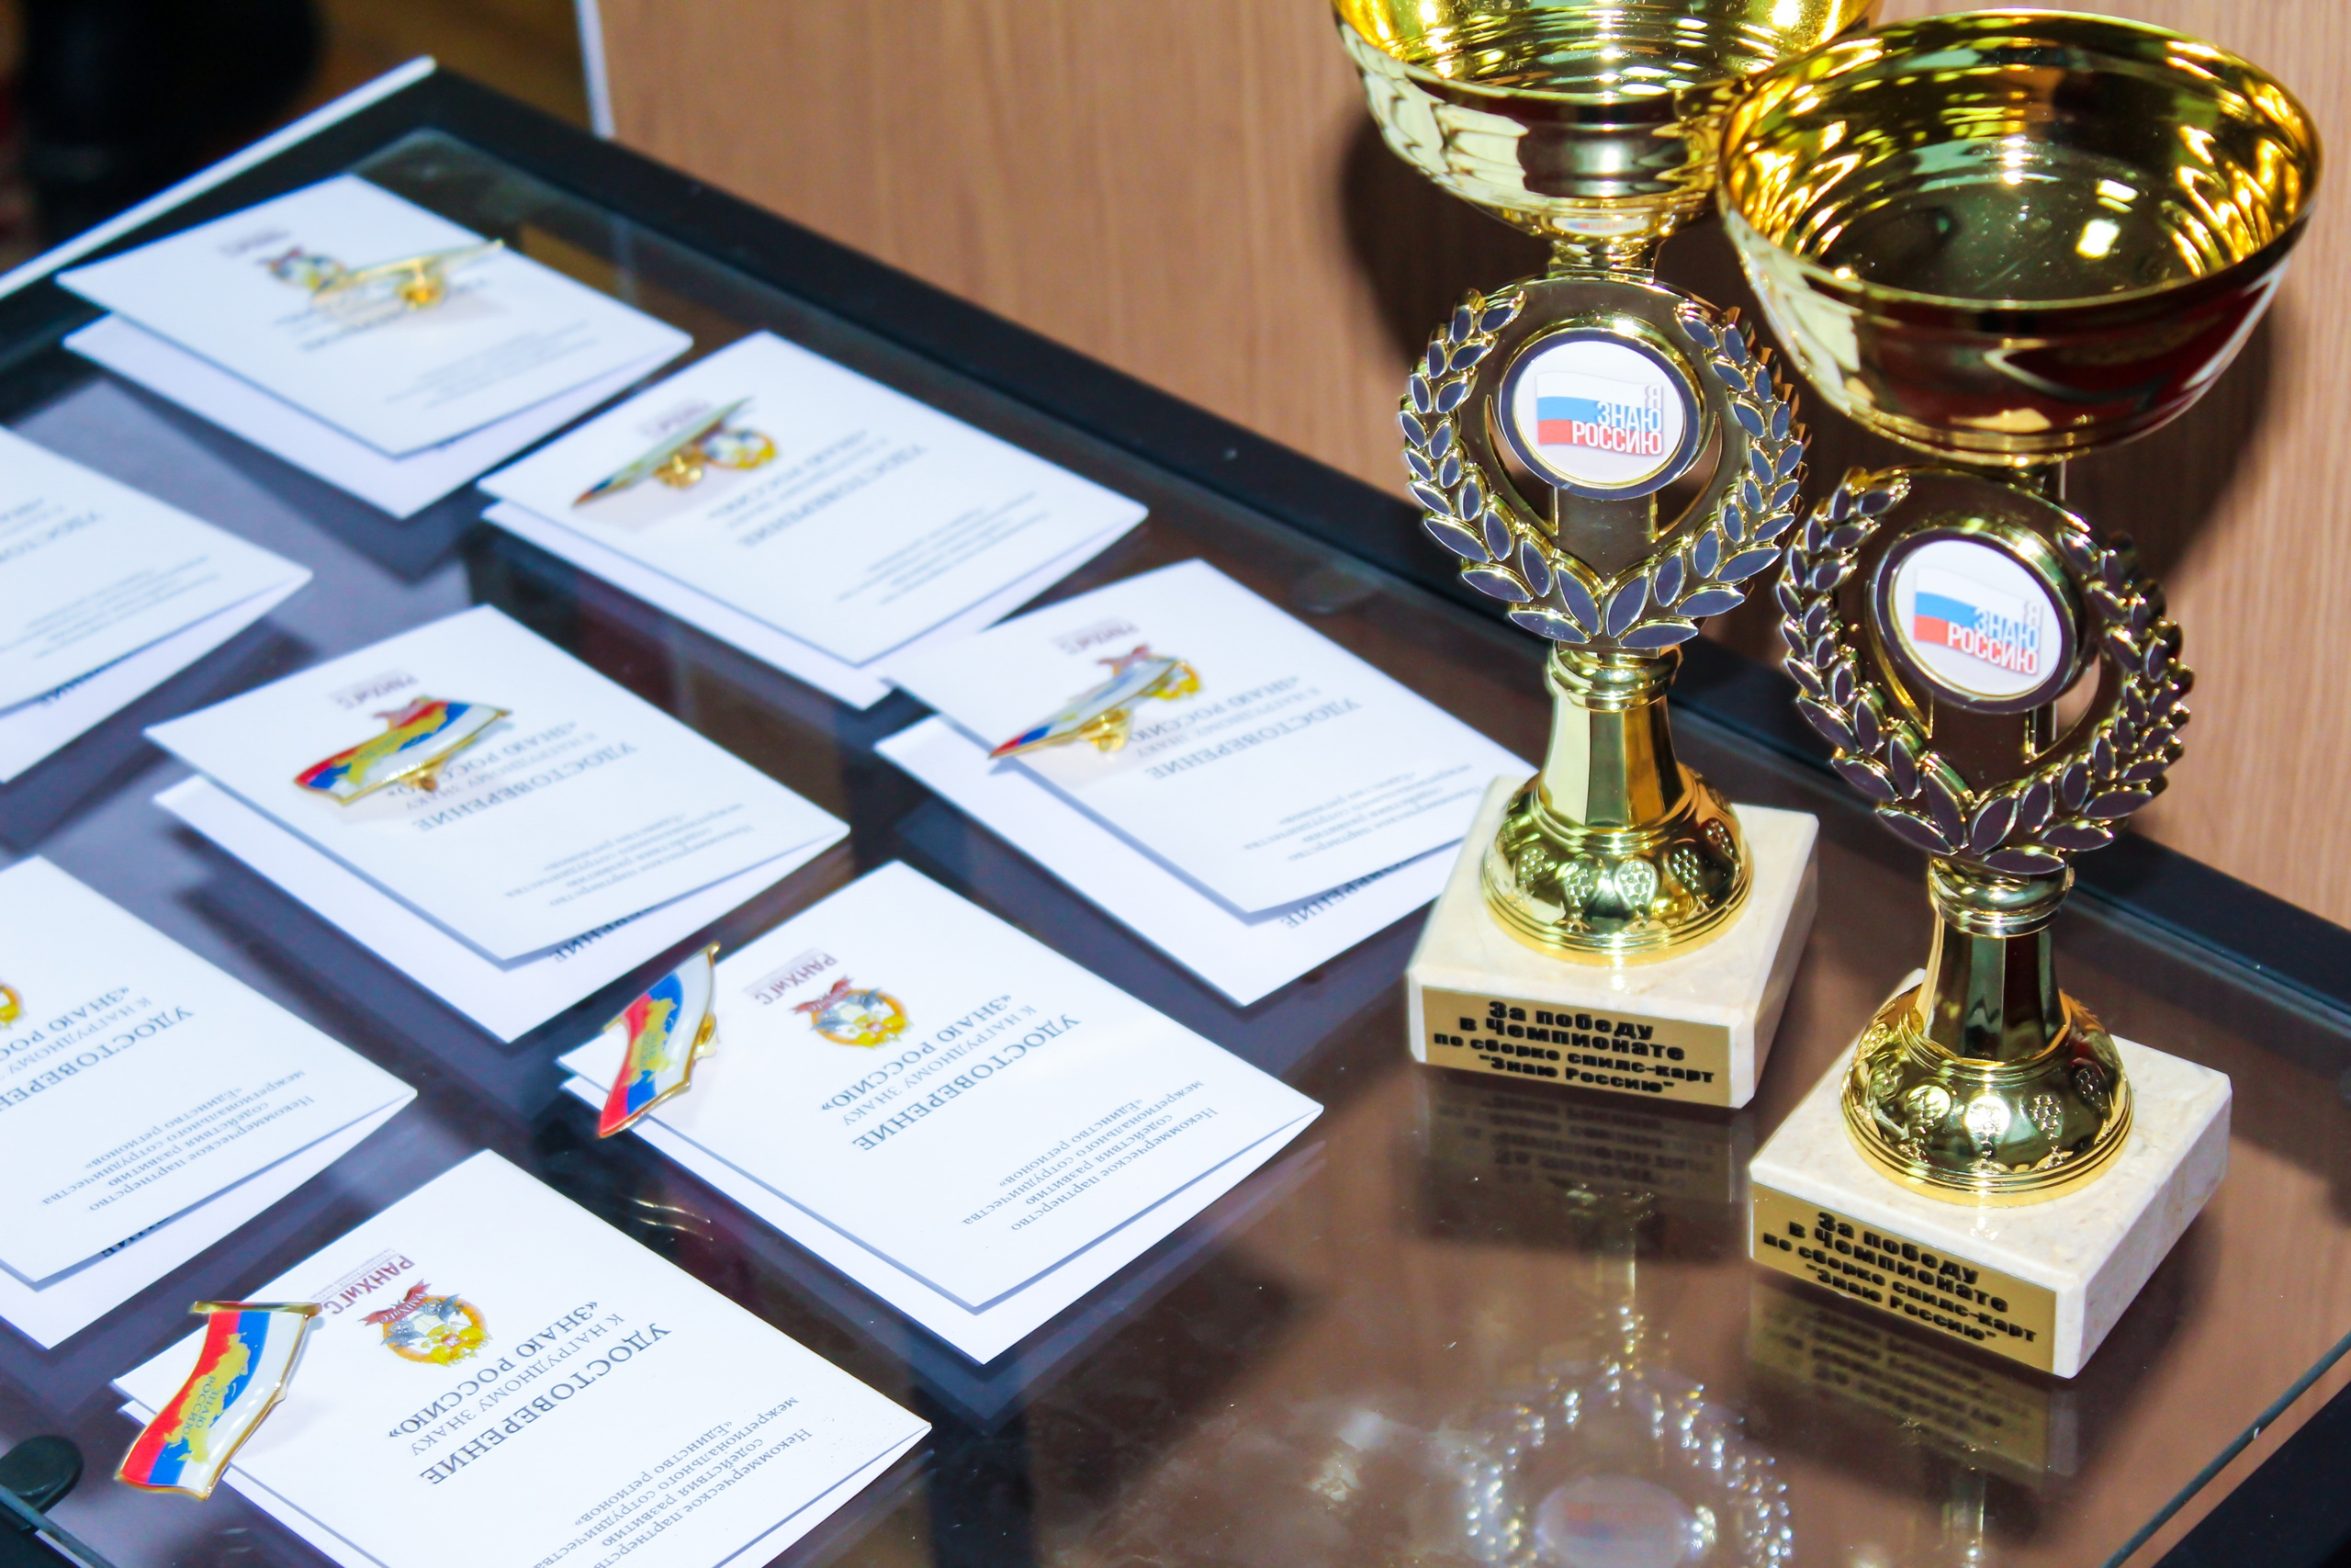
НАСЛЕДИЕ ПРОЕКТА
Проект позволит повысить престиж знаний географии, популяризировать географическую культуру, улучшить знания по данному направлению среди жителей Нижнего Новгорода. В рамках проекта запланировано изучение карт Российской Федерации и карты Нижегородской области.
Карты привлекут внимание Нижегородцев, которые смогут узнать более подробно об области, культуре и традициях. Карты Нижнего Новгорода помогут лучше узнать о достопримечательностях города. Благодаря проведению открытых площадок и сборке карт будет раскрыт потенциал по развитию местного туризма.
7

Slide 7

АНАЛИЗ АНАЛОГИЙ
Данная инициатива по сборке спилс-карт реализуется во многих городах России. Проект «Знаю Россию» в Нижегородской области является уникальным, так как ранее подобных инициатив не реализовывалось. Проект реализуется в рамках федеральной программы «Знаю Россию», направлена на повышение образовательного уровня граждан в области географии, истории, федеративного устройства РФ, административно-территориального устройства ее субъектов.
8

Slide 8
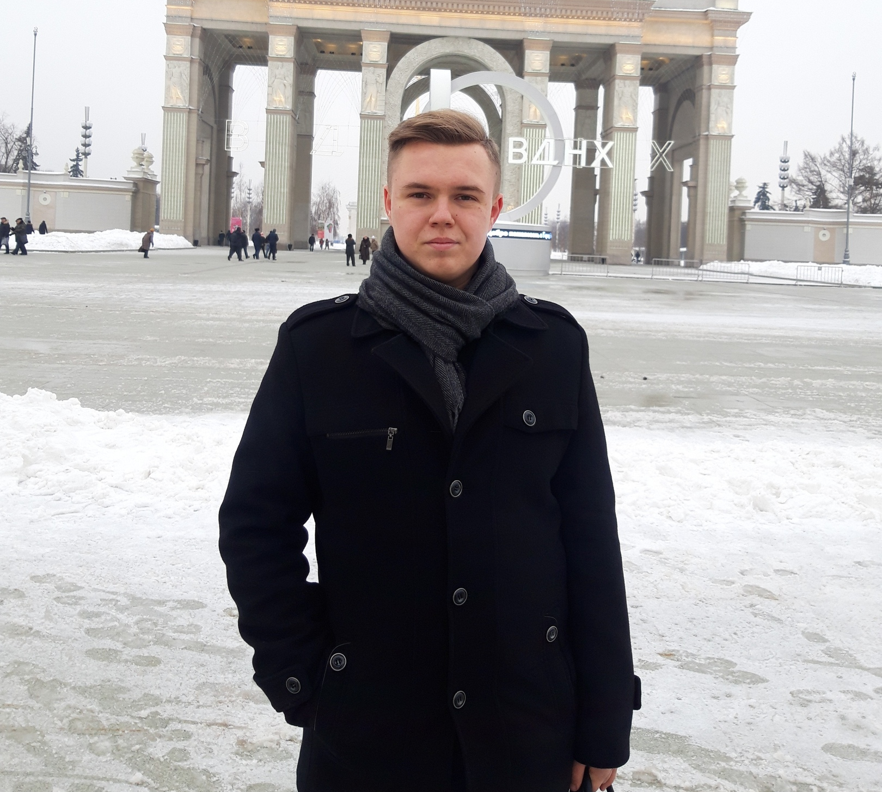
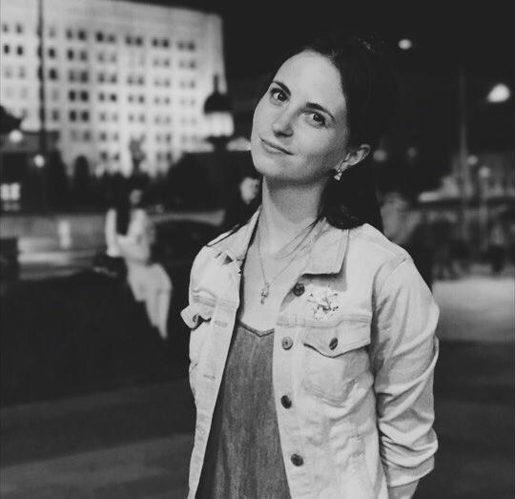
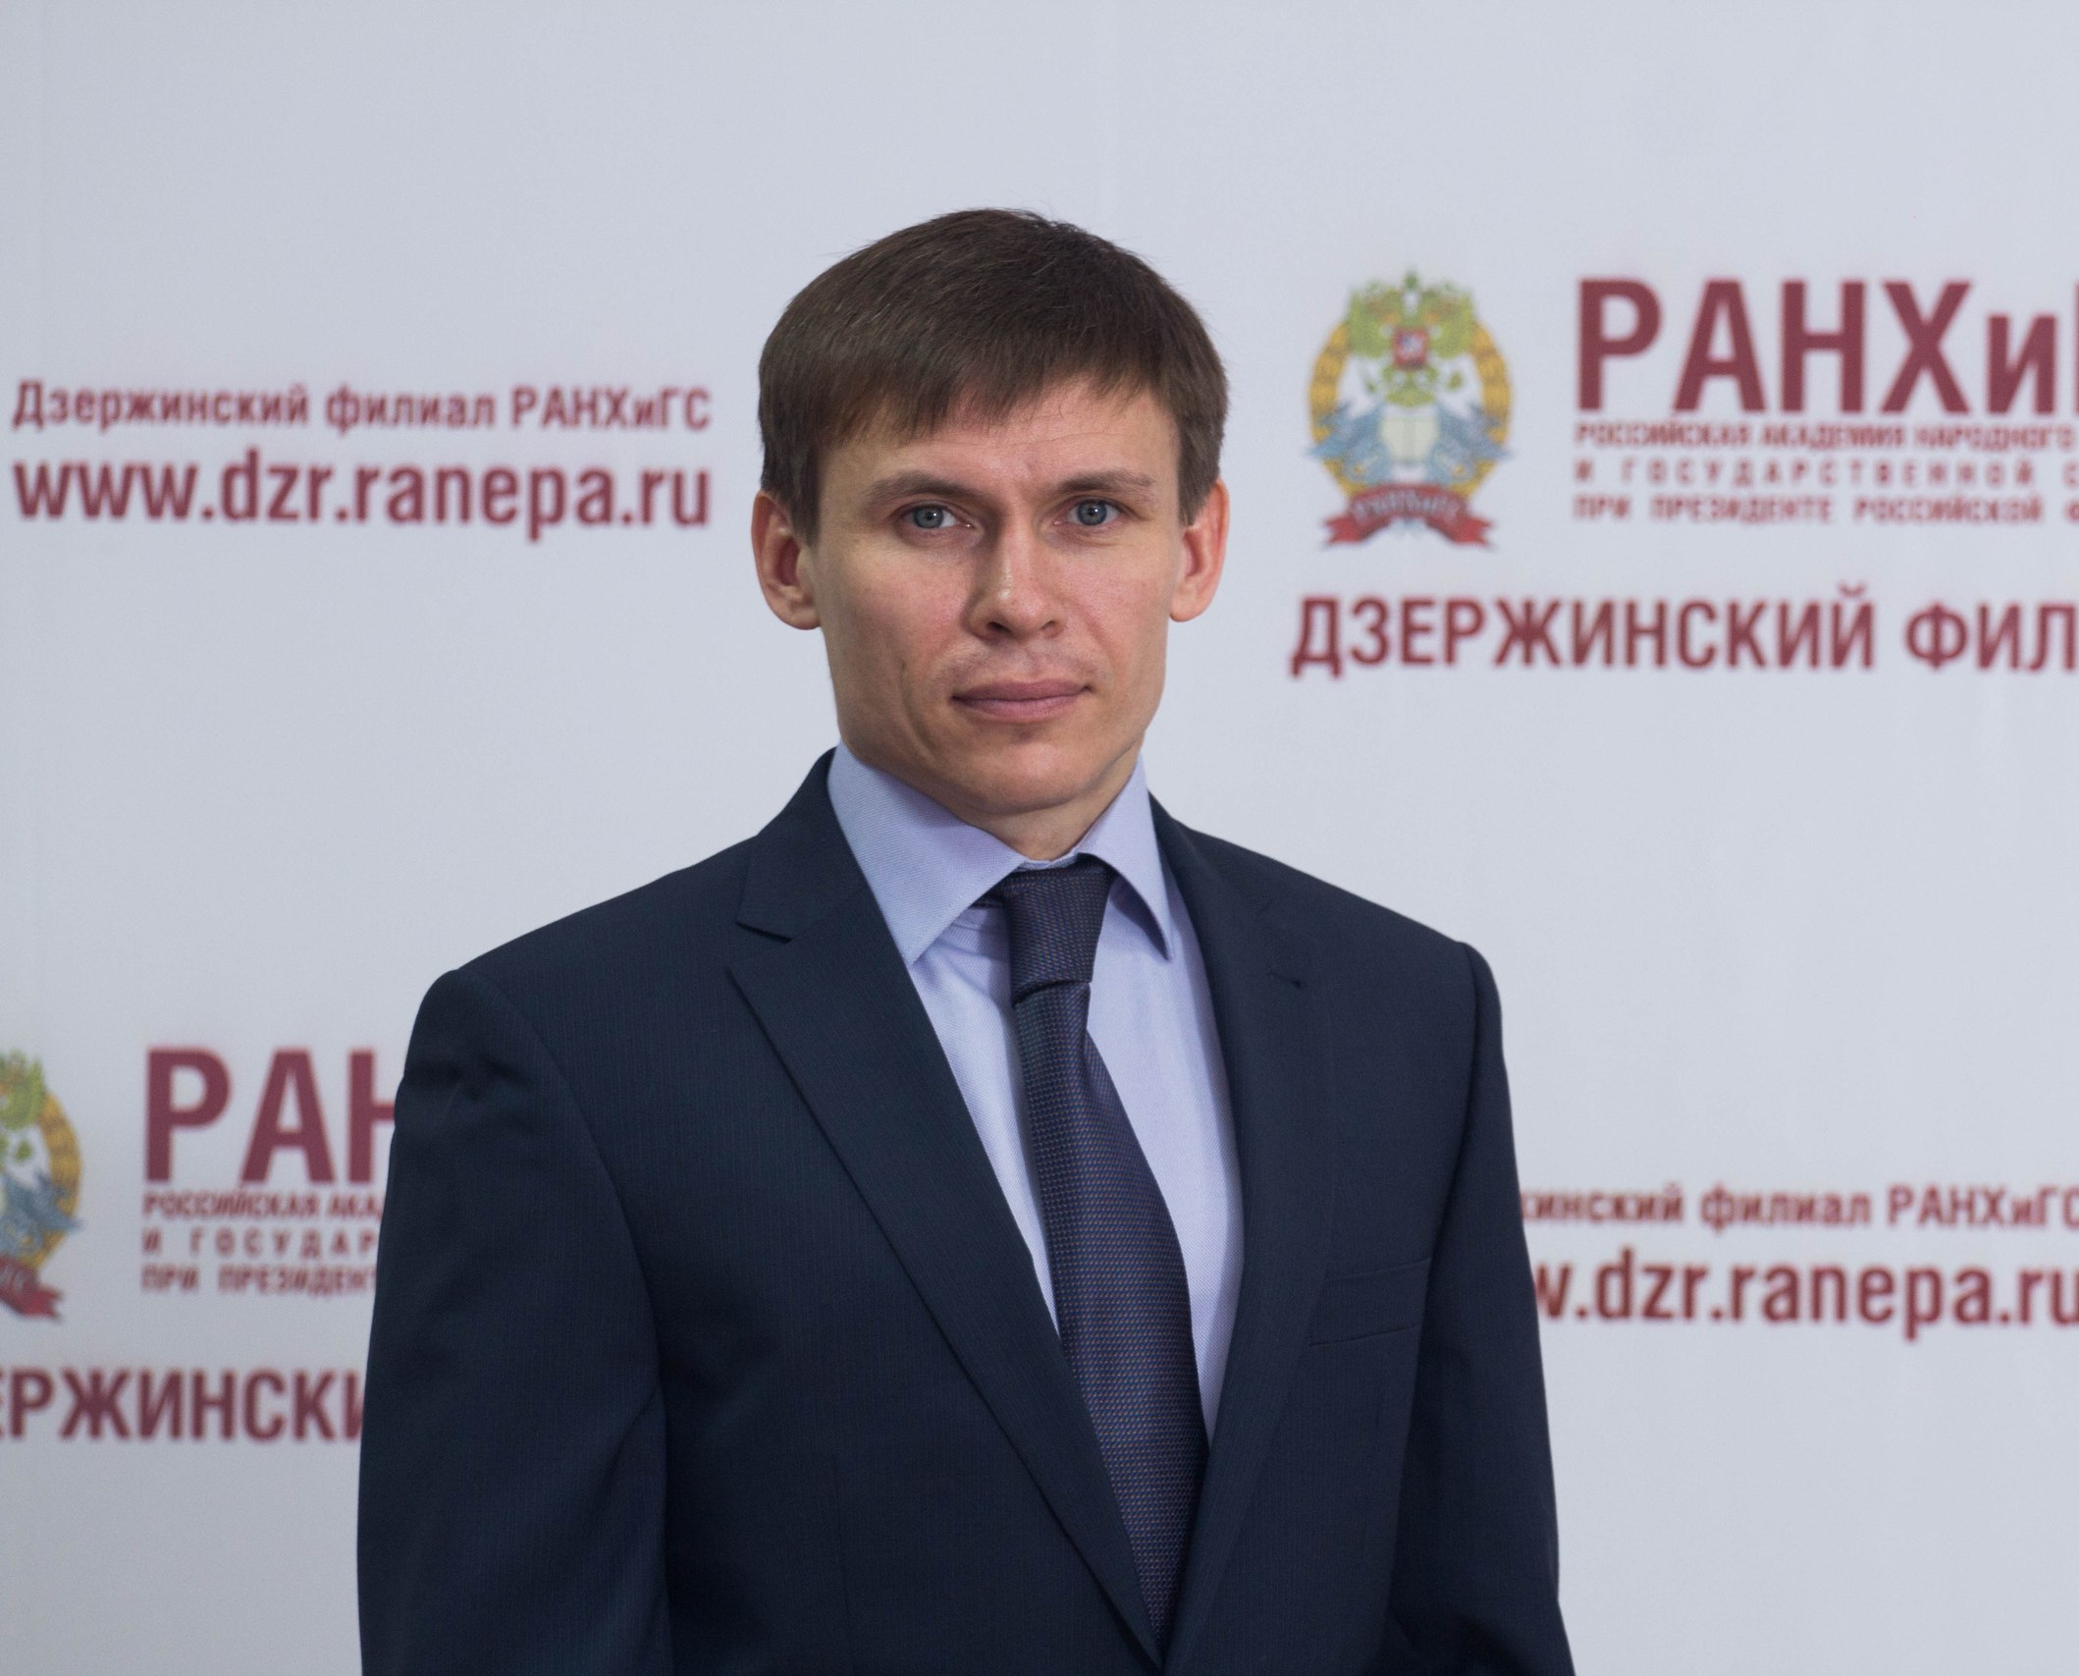
ОПЫТ КОМАНДЫ УЧАСТНИКА
Мещанинов Александр Сергеевич
Руководитель проекта, студент НИУ РАНХиГС, член Молодежного парламента г. Дзержинск
Функционал: руководитель, общее координирование проекта
Шинкарук Алиса Дмитриевна
Директор центра проектного менеджмента ДФ РАНХиГС; руководитель проекта «#БезБумаги» и «Батарейки, сдавайтесь!», руководитель фестиваля «ЭкоЛогично»
Функционал: куратор по взаимодействию с партнерами проекта
Парамонов Александр Васильевич
Директор ДФ РАНХиГС, и.о. директора НИУ РАНХиГС, секретарь Дзержинского местного отделения ВПП «Единая Россия»
Функционал: куратор по взаимодействию с Администрацией города
12

Slide 9

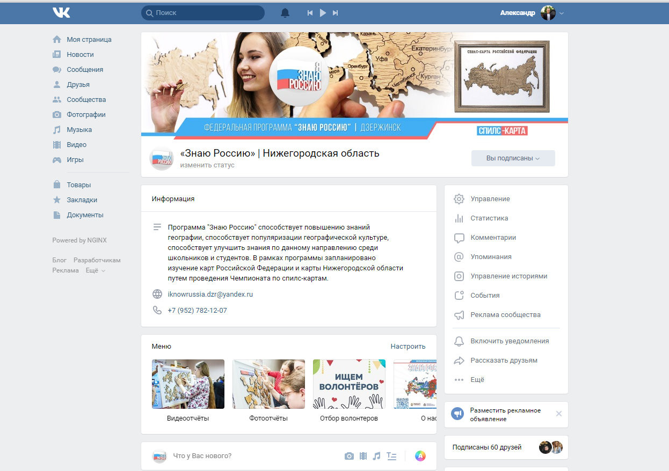
ПРОДВИЖЕНИЕ ПРОЕКТА
Группа «Вконтакте» – https://vk.com/iknowrussia_dzr
Познаем Россию вместе с Чемпионатов «Знаю Россию»!
«Знаю Россию» – это твой шанс, знаток географии!
Стань участником Чемпионата по сборке спилс-карт «Знаю Россию»!
13

Slide 10
Знаю
Россию

